Slide 1
ФЕДЕРАЛЬНАЯ СЛУЖБА по экологическому, технологическому и атомному надзору Приволжское управление
Контрольно-надзорная деятельность, аварийность и травматизм при эксплуатации лифтов

Slide 2
Анализ основных показателей контрольной (надзорной) деятельности при осуществлении надзора в области безопасного использования и содержания лифтов
Приволжское управление
Ростехнадзора
Субъект РФ | Количество организации, эксплуатирующих лифты | Количество лифтов | Количество внеплановых проверок | Выявлено нарушений | Привлечение к административной ответственности (тыс. руб.)
Республика Татарстан | 471 | 12707 | 1 | 22 | 300
Республика Марий Эл | 245 | 2434 | 0 | 0 | 0
Чувашская Республика | 270 | 4904 | 0 | 0 | 0
Итого | 986 | 20045 | 1 | 22 | 300

Slide 3
Постановка на учет лифтов
Приволжское управление
Ростехнадзора
С 01.03.2023 решение о вводе объекта в эксплуатацию лифтов принимается владельцем объекта, в связи с этим контрольные осмотры лифтов Управлением не проводятся (постановление Правительства Российской Федерации от 30.11.2022 № 2166).
Субъект РФ | Количество поставленных на учет лифтов | Количество жалоб | Количество предостережений
Республика Татарстан | 876 | 31 | 25
Республика Марий Эл | 112 | 6 | 4
Чувашская Республика | 337 | 8 | 8
Итого | 1325 | 45 | 37

Slide 4
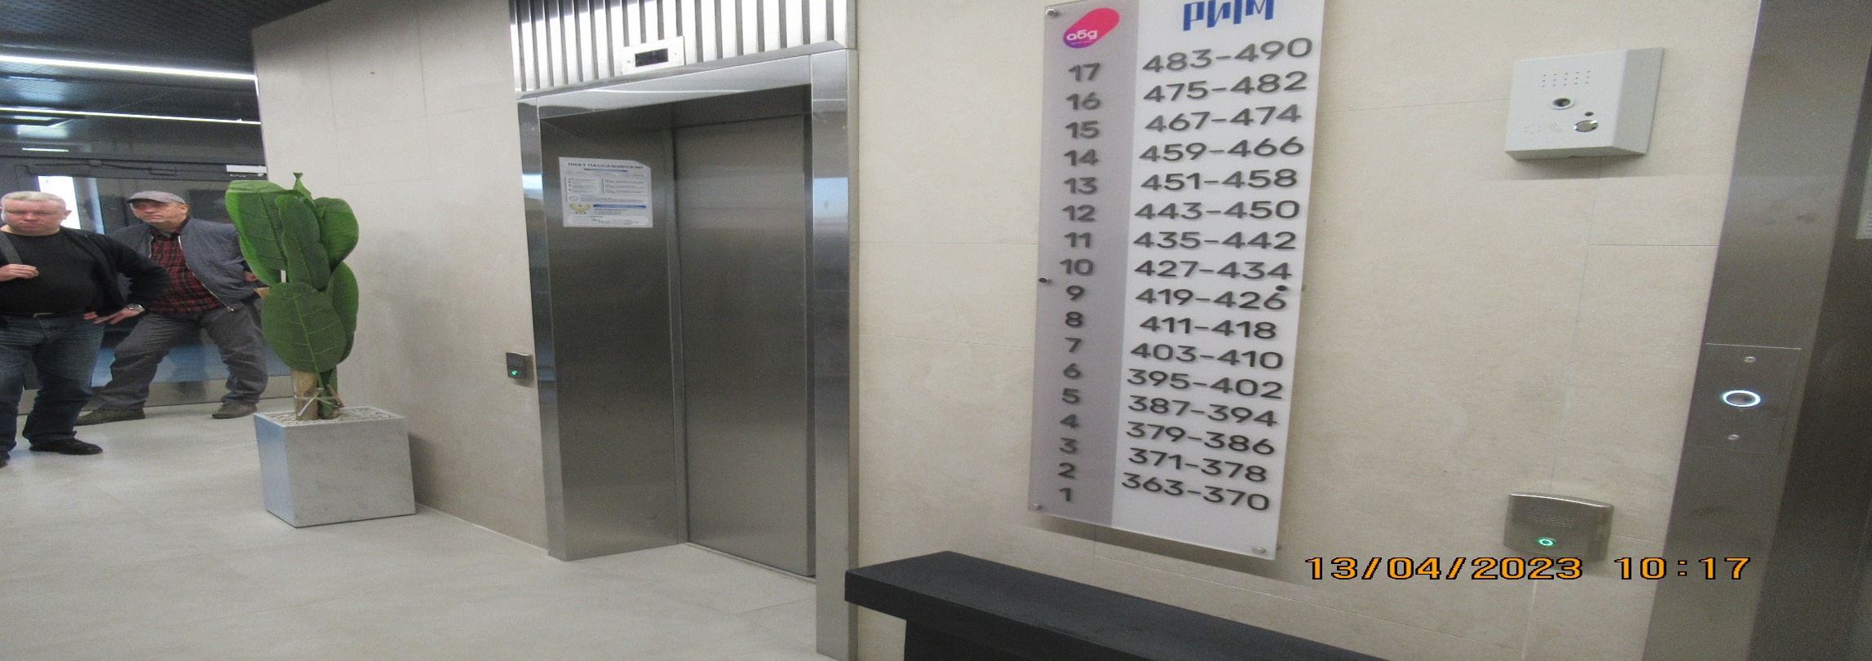
Аварийность и травматизм
Приволжское управление
Ростехнадзора
1.Не согласованность действий между электромеханиками;
2.Нарушение процедуры безопасного входа в приямок шахты лифта;
3.Отсутствовавшие средства индивидуальной защиты;
4.Неисправность стационарного освещения в шахте лифта;
5.Отключение платы HADR-B в контроллере управления лифта, приведшее к нерабочему состоянию HAD-R устройства, размыкающего цепь безопасности при несанкционированном открытии дверей шахты первого этажа здания в режиме «Нормальная работа».

Slide 5
Нормативно-правовые
документы при эксплуатации лифтов
Приволжское управление
Ростехнадзора
1. Федеральный закон "О государственном контроле (надзоре) и муниципальном контроле в Российской Федерации" от 31.07.2020 N 248-ФЗ (последняя редакция);
2. Постановление Правительства РФ от 16.02.2023 N 241 "Об утверждении Положения о федеральном государственном контроле (надзоре) в области безопасного использования и содержания лифтов, подъемных платформ для инвалидов, пассажирских конвейеров (движущихся пешеходных дорожек), эскалаторов, за исключением эскалаторов в метрополитенах;
3. Приказ Ростехнадзора от 02.03.2021 N 81 (ред. от 20.10.2023) "Об утверждении перечней нормативных правовых актов (их отдельных положений), содержащих обязательные требования, оценка соблюдения которых осуществляется в рамках государственного контроля (надзора), привлечения к административной ответственности" (вместе с "Порядком ведения перечней нормативных правовых актов (их отдельных положений), содержащих обязательные требования, оценка соблюдения которых осуществляется в рамках государственного контроля (надзора), предоставления лицензий и иных разрешений, аккредитации, отнесенных к компетенции Федеральной службы по экологическому, технологическому и атомному надзору");

Slide 6
Нормативно-правовые
документы при эксплуатации лифтов
Приволжское управление
Ростехнадзора
4. Постановление Правительства РФ от 24.06.2017 N 743 (ред. от 03.02.2023) "Об организации безопасного использования и содержания лифтов, подъемных платформ для инвалидов, пассажирских конвейеров (движущихся пешеходных дорожек), эскалаторов, за исключением эскалаторов в метрополитенах" (вместе с "Правилами организации безопасного использования и содержания лифтов, подъемных платформ для инвалидов, пассажирских конвейеров (движущихся пешеходных дорожек) и эскалаторов, за исключением эскалаторов в метрополитенах") (с изм. и доп., вступ. в силу с 01.03.2023);
5. Решение Комиссии Таможенного союза от 18.10.2011 N 824 (ред. от 19.12.2019) "О принятии технического регламента Таможенного союза "Безопасность лифтов" (вместе с "ТР ТС 011/2011. Технический регламент Таможенного союза. Безопасность лифтов");
6. Приказ Ростехнадзора от 17.02.2023 N 72 "Об утверждении перечня индикаторов риска нарушения обязательных требований, используемых при осуществлении Федеральной службой по экологическому, технологическому и атомному надзору и ее территориальными органами федерального государственного контроля (надзора) в области безопасного использования и содержания лифтов, подъемных платформ для инвалидов, пассажирских конвейеров (движущихся пешеходных дорожек) и эскалаторов, за исключением эскалаторов в метрополитенах" (Зарегистрировано в Минюсте России 01.03.2023 N 72485);

Slide 7
Нормативно-правовые
документы при эксплуатации лифтов
Приволжское управление
Ростехнадзора
7. Приказ Ростехнадзора от 12 октября 2017 года N 426, об утверждении Порядка ведения реестра лифтов, подъемных платформ для инвалидов, пассажирских конвейеров (движущихся пешеходных дорожек) и эскалаторов, за исключением эскалаторов в метрополитенах, государственный контроль (надзор) за соблюдением требований к организации безопасного использования и содержания которых осуществляется Федеральной службой по экологическому, технологическому и атомному надзору);
8. Приказ Ростехнадзора от 14 августа 2017 года N 309 Об утверждении форм документов, необходимых для реализации пунктов 13, 15, 23 Правил организации безопасного использования и содержания лифтов, подъемных платформ для инвалидов, пассажирских конвейеров (движущихся пешеходных дорожек) и эскалаторов, за исключением эскалаторов в метрополитенах, утвержденных постановлением Правительства Российской Федерации от 24 июня 2017 г. N 743.
9. Федеральный закон "Об обязательном страховании гражданской ответственности владельца опасного объекта за причинение вреда в результате аварии на опасном объекте" от 27.07.2010 N 225-ФЗ (последняя редакция).

Slide 8
Приказ Ростехнадзора от 17.02.2023 N 72 "Об утверждении перечня индикаторов риска нарушения обязательных требований, используемых при осуществлении Федеральной службой по экологическому, технологическому и атомному надзору и ее территориальными органами федерального государственного контроля (надзора) в области безопасного использования и содержания лифтов, подъемных платформ для инвалидов, пассажирских конвейеров (движущихся пешеходных дорожек) и эскалаторов, за исключением эскалаторов в метрополитенах" (Зарегистрировано в Минюсте России 01.03.2023 N 72485)
Приволжское управление
Ростехнадзора
Отсутствие сведений о выводе отработавшего назначенный срок службы лифта, подъемной платформы для инвалидов, пассажирского конвейера (движущейся пешеходной дорожки) или эскалатора, за исключением эскалаторов в метрополитенах (далее - опасное техническое устройство здания и сооружения), из эксплуатации (за исключением устройств, установленных в многоквартирных домах), свидетельствующих о прекращении его использования в связи с демонтажем или с целью последующего проведения модернизации, более 30 календарных дней с даты истечения назначенного срока службы соответствующего устройства.
Отсутствие в реестре опасных технических устройств здания и сооружения сведений об опасном техническом устройстве здания и сооружения, установленном на объекте капитального строительства, более 20 рабочих дней со дня ввода такого объекта капитального строительства в эксплуатацию.
Отсутствие сведений о выводе отработавшего назначенный срок службы и установленного в многоквартирном доме опасного технического устройства здания и сооружения из эксплуатации, свидетельствующих о прекращении его использования в связи с демонтажем или с целью последующего проведения модернизации, более 30 календарных дней с даты истечения назначенного срока службы соответствующего устройства.

Slide 9
Изменения в законодательстве
Приволжское управление
Ростехнадзора
СЕГОДНЯ
Постановление Правительства РФ от 24.06.2017 N 743 (ред. от 03.02.2023) "Об организации безопасного использования и содержания лифтов, подъемных платформ для инвалидов, пассажирских конвейеров (движущихся пешеходных дорожек), эскалаторов, за исключением эскалаторов в метрополитенах" (вместе с "Правилами организации безопасного использования и содержания лифтов, подъемных платформ для инвалидов, пассажирских конвейеров (движущихся пешеходных дорожек) и эскалаторов, за исключением эскалаторов в метрополитенах") (с изм. и доп., вступ. в силу с 01.03.2023).
C 01.09.2024
Постановление Правительства РФ от 20.10.2023 N 1744 "Об организации безопасного использования и содержания лифтов, подъемных платформ для инвалидов, пассажирских конвейеров (движущихся пешеходных дорожек) и эскалаторов, за исключением эскалаторов в метрополитенах" (вместе с "Правилами организации безопасного использования и содержания лифтов, подъемных платформ для инвалидов, пассажирских конвейеров (движущихся пешеходных дорожек) и эскалаторов, за исключением эскалаторов в метрополитенах").

Slide 10
Приволжское управление
Ростехнадзора
Спасибо за внимание!

